Slide 1
Numeri irrazionali e radicali risposte e commenti

Slide 2
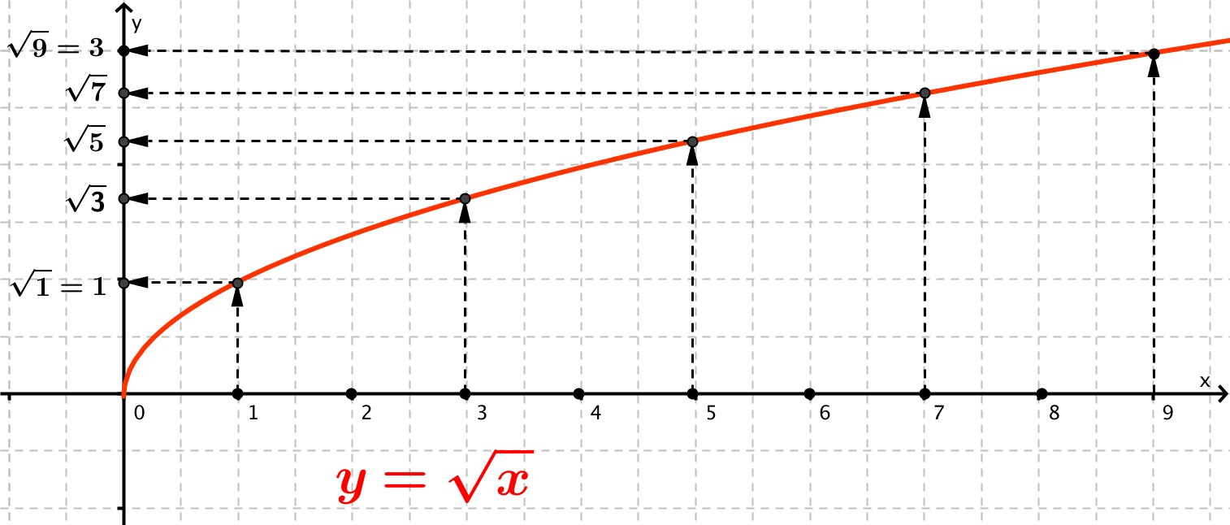
Quesiti 1a e 1b
Esempi di radicali quadratici

Slide 3
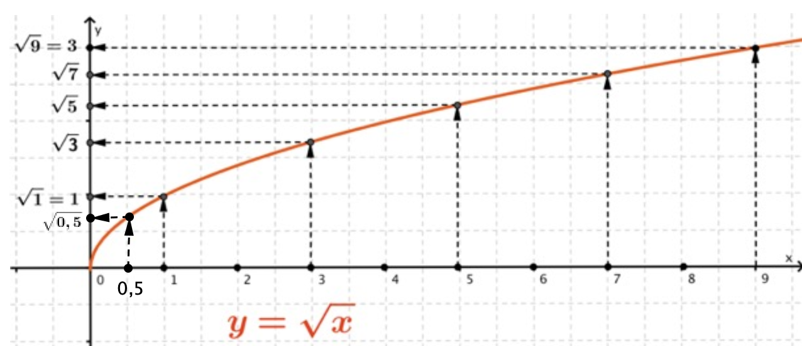
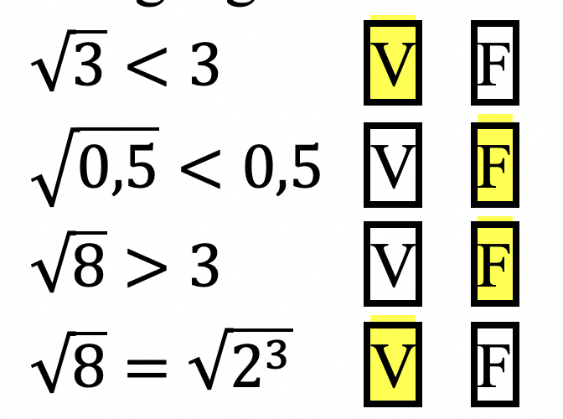
Quesito 1a
Altri esempi di radicali quadratici

Slide 4
Quesito 1b
Esempi di radicali quadratici

Slide 5
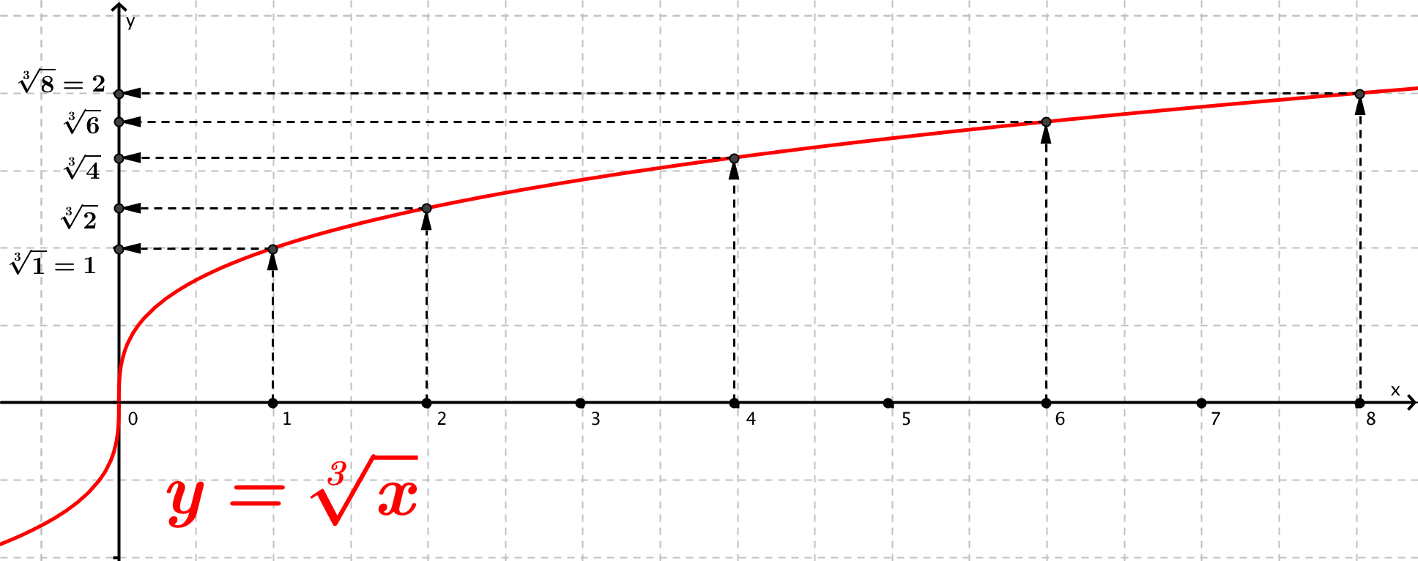
Quesito 2a
Esempi di radicali cubici

Slide 6
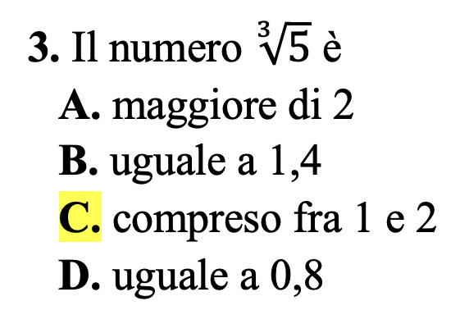
Quesito 2b
Esempi di radicali cubici

